Slide 1
Classe Mixée Apprentis-Scolaires
Mise en situation
Principe du Mixage.
Intérêt ?
Interrogations ?
Stratégie pédagogique.
Préconisations organisationnelles et pédagogiques.
Mise en œuvre.
Les facteurs clés de succès …
Quelques pistes de réflexion dans la mise en œuvre.

Slide 2
Mixage
La mixité des parcours
Cas d’un changement de statut en cours de cycle de formation : 1 an sous statut scolaire, puis 2 ans en apprentissage ou 2 + 1 (Bac pro) ou 1 an en statut scolaire et 1 an en apprentissage (CAP/BTS).
La mixité des statuts :
La mixité des statuts ou mixité des publics dans le cas d’un regroupement de statuts différents (scolaires, apprentis et stagiaires de la formation continue) dans un même parcours de formation, certifié par un titre ou un diplôme professionnel.

Slide 3
Intérêt ?
Sécurisation des parcours
Le mixage facilite le retour des apprentis après les périodes en entreprise. Les jeunes sous statut scolaire ayant conservé le même rythme et le même environnement, donnent la dynamique à la classe entraînant les apprentis. Cette situation minimise la rupture entre période en centre et période en entreprise.
Dans le cas extrême de rupture du contrat d'apprentissage, le jeune trouve naturellement sa place au sein de la classe en passant sous statut scolaire.

Slide 4
Intérêt ?
Partage des acquis
La présence d’apprentis et le témoignage qu’ils apportent sur les situations qu’ils rencontrent en entreprise donnent l’occasion aux jeunes sous statut scolaire de mieux appréhender la formation non seulement comme moyen d’obtenir un diplôme mais aussi comme voie préparant à l’insertion professionnelle.
Le retour d’expériences apporté par les apprentis renforce l’échange, l’entraide entre les jeunes, pendant et en dehors des cours.

Slide 5
Intérêt ?
Pour les enseignants-formateurs
L’expérience de l’entreprise apportée par l’apprenti permet aux enseignants d’avoir une vision très concrète du ou des métiers auxquels ils préparent. Elle facilite l’actualisation des connaissances et des pratiques. Cela prolonge le rapprochement de la formation dispensée en lycée de la réalité de l’entreprise. Cette meilleure connaissance de l’entreprise participe de la professionnalisation des acteurs.
Les apprentis, de par leur statut de salarié et le rapport qu’ils entretiennent avec leurs maîtres d’apprentissage, permettent d’établir un rapport différent, plus d’adulte à adulte, entre l’enseignant et les apprenants.

Slide 6
Interrogations ?
Quelle organisation pédagogique à mettre en place pour s’adapter à la mixité des publics ?
Comment assurer une bonne cohésion de classe alors que les apprentis ne sont présents que périodiquement ?

Slide 7
Stratégie pédagogique
Pas de réponse globale
Il n'y a pas de solution universelle. Les niveaux de formation, les champs professionnels, les grilles horaires et la constitution de la classe (nombre de groupes) sont autant de facteurs qui vont influencer l'organisation des enseignements en classe mixée.
Organisation de la formation
Suivi pédagogique

Slide 8
Stratégie pédagogique
Planification
  Limiter le différentiel : Pour réduire l'impact des périodes en entreprise sur le temps de formation au CFA, il convient de limiter au maximum le différentiel du temps de formation entre les élèves sous statut scolaire et ceux sous statut d'apprentis. En utilisant les congés scolaires et les PFMP ce différentiel peut être ramené dans certain cas à deux semaines de formation.
  Périodicité :En limitant le différentiel, on crée une contrainte forte sur la périodicité entreprise/école. Difficile dans ce cas de créer une alternance régulière mais attention aux longues périodes en entreprise qui peuvent entraîner un décrochage de l'apprenti qui doit rester régulièrement en contact avec l'équipe pédagogique. Une période de PFMP des scolaires de quatre semaines accolées à deux semaines de congé, crée une période en entreprise de six semaines.

Slide 9
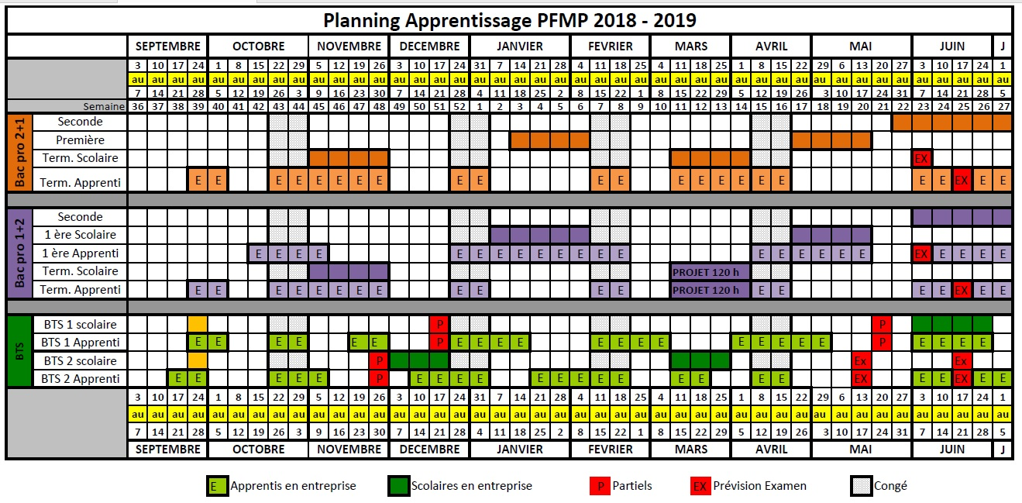
Planification

Slide 10
Stratégie pédagogique
Organisation de la formation
  Co-formation.
  Horaire hebdomadaire.
  Gestion sur l'ensemble de la formation.
  Utiliser des outils.
  Modularisation.
  Individualisation.
  La personnalisation.
  La différenciation pédagogique.
Suivi pédagogique

Slide 11
Co-formation
En entreprise
  Lister les activités.
  Obtenir 2h pour travail scolaire.
Au lycée
Visite des entreprises

Slide 12
Horaire hebdomadaire
La grille horaire hebdomadaire d'un apprenti doit faire apparaître 35h, alors que pour un scolaire les horaires sont souvent entre 30 et 32 h.
C'est l'occasion de compenser le différentiel de formation avec les apprentis en affichant sur la grille hebdomadaire des créneaux de renforcement pédagogique.
Pour apporter un plus à la formation sous statut scolaire, l'ensemble de la classe pourra être invité à ce renforcement.
Un temps sera consacré à la récupération du vécu en entreprise. C'est l'occasion d'échanger sur les pratiques en entreprise et d'adapter le déroulé et/ou le contenu de formation pour la période en cours. Là aussi les élèves sous statut scolaire peuvent bénéficier de l'expérience de leurs pairs en apprentissage.
Renforcement pédagogique
Récupération du vécu

Slide 13
Horaire hebdomadaire
La grille horaire hebdomadaire d'un apprenti doit faire apparaître 35h, alors que pour un scolaire les horaires sont souvent entre 30 et 32 h.
C'est l'occasion de compenser le différentiel de formation avec les apprentis en affichant sur la grille hebdomadaire des créneaux de renforcement pédagogique.
Pour apporter un plus à la formation sous statut scolaire, l'ensemble de la classe pourra être invité à ce renforcement.
Un temps sera consacré à la récupération du vécu en entreprise. C'est l'occasion d'échanger sur les pratiques en entreprise et d'adapter le déroulé et/ou le contenu de formation pour la période en cours. Là aussi les élèves sous statut scolaire peuvent bénéficier de l'expérience de leurs pairs en apprentissage.
Renforcement pédagogique
Récupération du vécu
Exemple en STS
Exemple en Bac pro

Slide 14
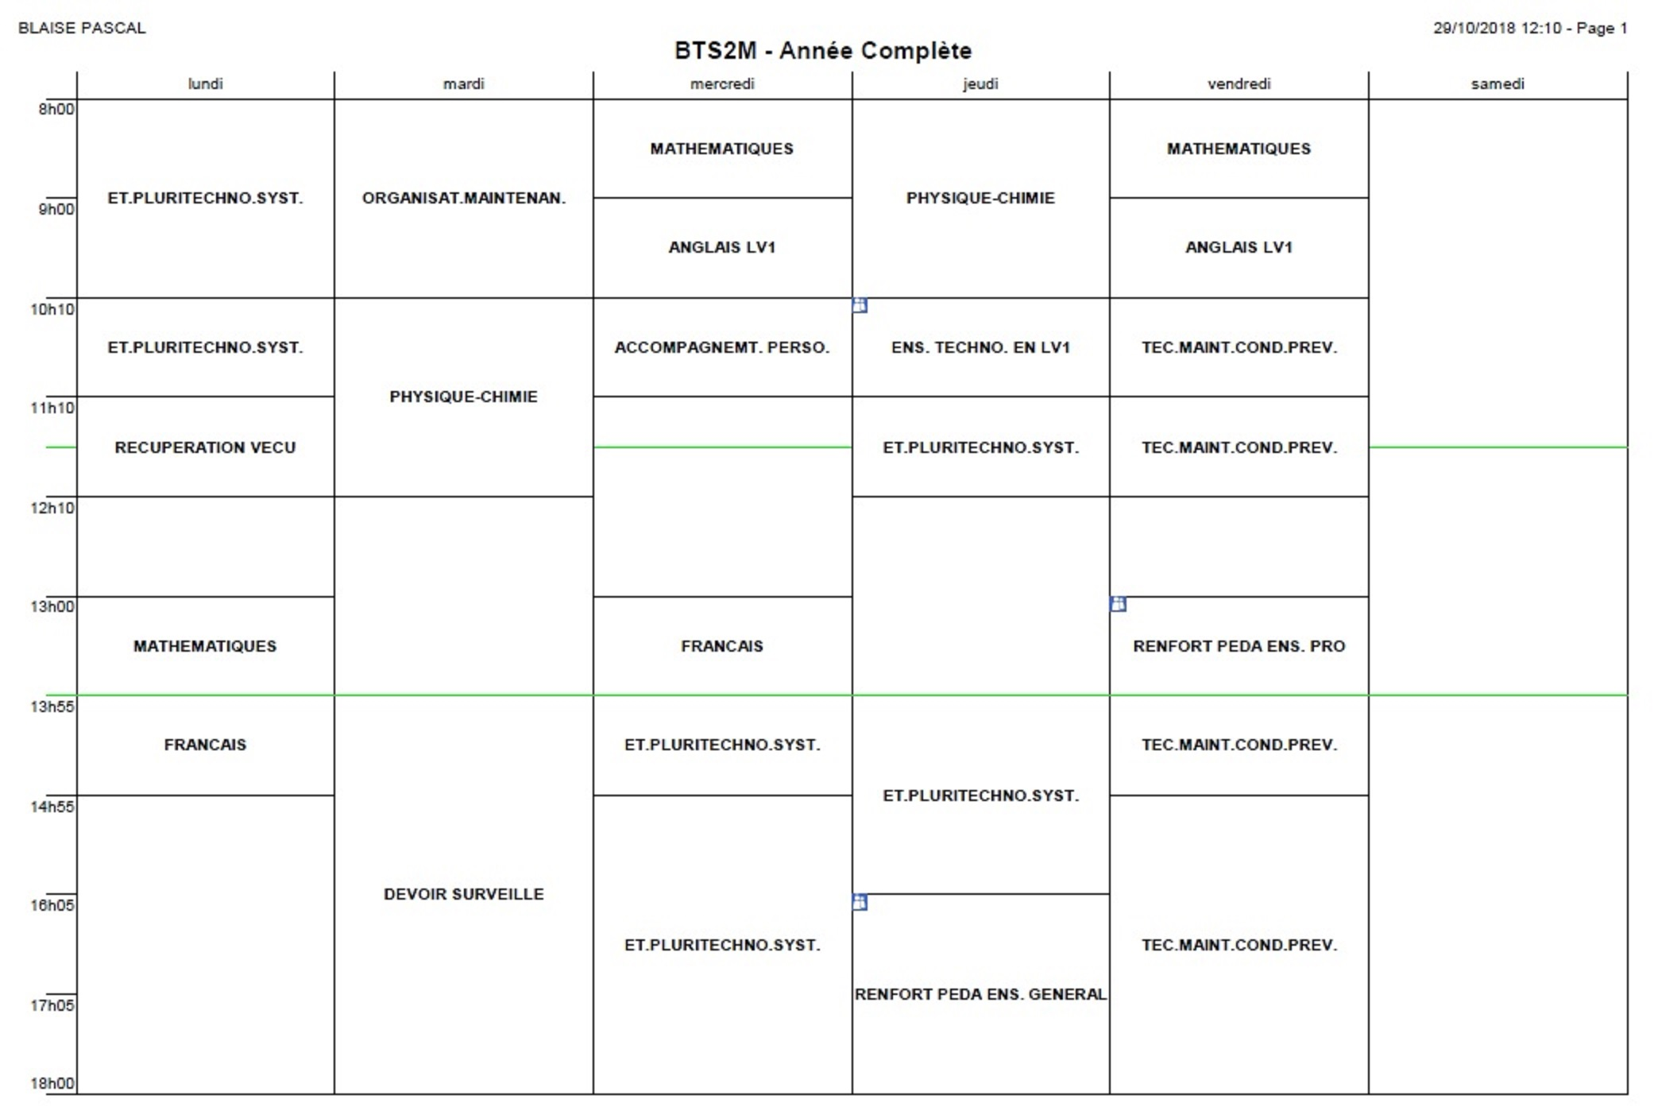
Exemple en STS

Slide 15
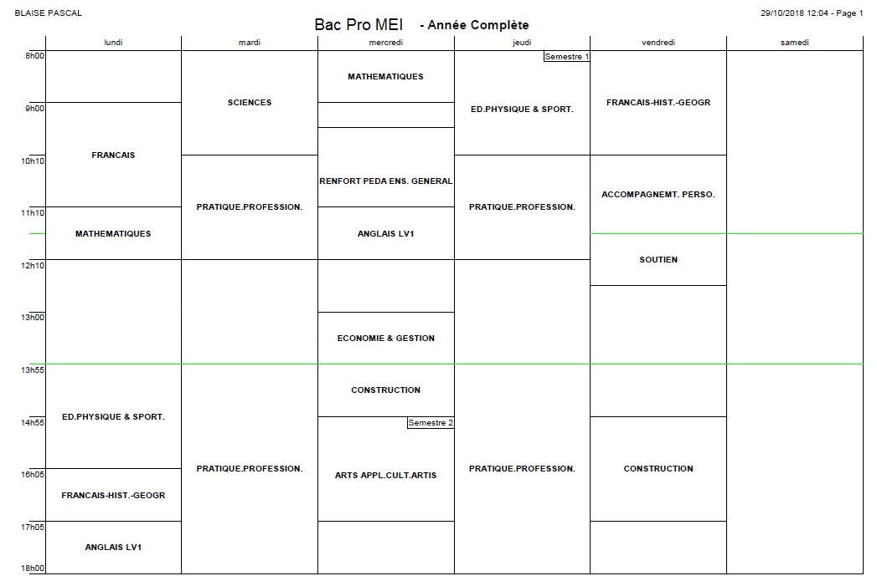
Exemple en Bac pro

Slide 16
Gestion sur l'ensemble de la formation
Différenciation
  Positionnement préalable des apprentis sur des compétences déjà acquises.
  Préparation des apprentis à leur arrivée en entreprise.
  Connaissances préliminaires indispensables ?
  Prise en compte et réinvestissement des compétence. acquises par les apprentis en entreprise.
  Individualisation de la formation en fonction des activités rencontrées par les apprentis en entreprise.
Anticipation
Davantage d'enseignements généraux en seconde ?

Slide 17
Gestion sur l'ensemble de la formation
Anticipation
  Davantage d'enseignements généraux en seconde ?
Dans les sections de bac professionnel le mixage de public est souvent proposé à partir de l'année de première, voir de terminale aussi il est possible de proposer davantage d'enseignements généraux en seconde.
Mais cette solution présente des inconvénients, le public entrant en Bac professionnel vient y chercher des activités pratiques et il doit rentrer rapidement dans sa formation professionnelle. De plus l'enseignement général est prépondérant pour les études post-bac et doit être suivi sur tout le cycle.

Slide 18
Utiliser des outils
FOAD.
Elyco.
Cloud.

Slide 19
Modularisation
La modularisation correspond au découpage d'un parcours en modules. Chaque module est une unité de formation autonome qui constitue un tout cohérent et fait partie d'un cursus de formation, il est identifié par ses objectifs, son contenu, sa durée et ses pré-requis.
Il est composé d'un ensemble de séquences pédagogiques. Il est orienté vers la maîtrise d'une ou plusieurs activités professionnelles.

Slide 20
Individualisation
L'individualisation est la possibilité de proposer des parcours différents en fonction du public accueilli. La distribution des modules composant ces parcours sera réalisée à la suite d'un positionnement initial.

Slide 21
La personnalisation
La personnalisation est l'accompagnement permettant les réajustements nécessaires en cours de parcours, que ce soit dans le cadre des périodes de formation en établissement ou durant celles réalisées en entreprise.

Slide 22
La différenciation pédagogique
La différenciation pédagogique consiste à mettre en place une organisation du travail et des dispositifs qui placent régulièrement chacun, chacune dans une situation optimale.
Cette organisation consiste à utiliser toutes les ressources disponibles, à jouer sur tous les paramètres, pour organiser les activités de telle sorte que chaque apprenant soit constamment ou du moins très souvent confronté aux situations didactiques les plus fécondes pour lui.

Slide 23
Suivi pédagogique
Tableau Stratégique de Formation
Individualisation
Livret d'apprentissage

Slide 24
Tableau Stratégique de Formation
Le TSF (tableau de stratégie de formation) a pour objectif principal la mise en œuvre des formations en alternance entre le centre de formation et l’entreprise.
Il fixe donc des éléments de « répartition » des activités professionnelles entre l’entreprise et le centre de
formation. Il est établi en fonction du référentiel d’activités professionnelles (RAP). C’est le document d'organisation de la formation, structuré en phases d'alternance, qui assure la synthèse entre les vécus professionnels et les exigences du diplôme.
Pour l'équipe pédagogique de l’UFA, il est le guide de la formation.
Il constitue un cadre afin d’établir des liens entre les différents enseignements disciplinaires.

Slide 25
Individualisation
Construire une stratégie de formation/Élaboration d’une progression :
·Repérage des activités professionnelles à partir du référentiel du diplôme.
·Identification des lieux d’apprentissages et de leur potentiel formateur.
·Répartition des activités professionnelles entre l’entreprise et l’UFA.
·Élaboration de la progression pédagogique pluri-disciplinaire.

Slide 26
Livret d'apprentissage
C’est à la fois un document réglementaire de liaison entre l'entreprise et l’UFA, confié à l'apprenti dès le début de sa formation et un outil pour le suivi et la qualité de la formation.
Il véhicule des informations pédagogiques qui concernent chaque jeune dans sa formation tant en UFA qu'en entreprise. C'est un des outils de communication indispensable au suivi de la formation du jeune placé sous sa responsabilité. Il atteste de la formation reçue par l'apprenti en entreprise et en UFA.
Il permet aux formateurs de porter des appréciations sur le travail réalisé en entreprise comme à l’UFA, tant en enseignement général qu'en enseignement professionnel.

Slide 27
Préconisations organisationnelles et pédagogique
1. Regrouper systématiquement les apprentis avec les jeunes sous statut scolaire (ne pas créer de groupes de statut).
2. Assurer le maximum de cours en commun pour les apprentis et les jeunes sous statut scolaire pendant les semaines où ils sont regroupés.
3. Définir en amont pour les apprentis et les jeunes sous statut scolaire les domaines dans lesquels l’entreprise apportera les savoir-faire, les savoirs-être et les connaissances en les priorisant afin de réaliser un plan prévisionnel de formation et/ou un tableau de stratégie de formation alternée.
4. Pour les enseignements théoriques (général et professionnel) :
- Construire des "progressions" visant une acquisition de connaissances et le développement de compétences communes par les apprentis et les jeunes sous statut scolaire en tenant compte de l’apport de l’entreprise pour les deux publics.
- Respecter le total horaire par matière indiqué dans les référentiels.

Slide 28
Préconisations organisationnelles et pédagogique
5. Pour les enseignements professionnels pratiques :
- Construire des "progressions" qui prennent en compte les savoir-faire, les savoirs-être et les connaissances acquis en entreprise par les deux publics.
- Respecter le total horaire par matière indiqué dans les référentiels pour les lycéens.
6.Construire en lien avec le plan prévisionnel de formation et/ou le tableau de stratégie de formation alternée, une progression pédagogique par discipline qui comprenne un tronc commun d’acquisitions des « fondamentaux » lorsque les apprentis et les jeunes sous statut scolaire sont réunis ; les acquisitions « secondaires », des « renforcements » ou du soutien seront proposés séparément.
7. Privilégier les enseignements professionnels pratiques pour les jeunes sous statut scolaire pendant les semaines où les apprentis sont en entreprise.

Slide 29
Mise en oeuvre
Pour mettre en œuvre et suivre une section mixée, les activités mentionnées ci-après doivent être conduites (cette liste n’est cependant pas exhaustive) :
- Les relations avec l’entreprise (recherche d’entreprises, co-construction du Plan Prévisionnel de Formation et/ou du Tableau de Stratégie de Formation Alternée, information et formation des maîtres d’apprentissage, accueil des candidats à l’apprentissage et mise en relation avec des entreprises, suivi de la formation du jeune).
- L’animation et la coordination pédagogique de l’équipe de formateurs afin de faciliter la construction et la mise en œuvre des PPF et TSFA, l’élaboration des progressions, la construction, le développement et l’adaptation d’outils (carnet de liaison...).
- L’organisation pédagogique (calendrier, emploi du temps, suivi).
- La gestion des moyens (équipements, ateliers…).
- La gestion administrative (vie scolaire : absences…).

Slide 30
Mise en oeuvre
Ces différentes activités peuvent, selon la taille des UFA et le nombre de sections mixées être réparties sur une ou plusieurs personnes (DDFPT, référent pédagogique, enseignants/formateurs...) ou être regroupées dans une fonction de coordonnateur de l’alternance. Quelque soit le cas de figure, ces personnes sont placées sous la responsabilité du directeur de l’UFA.

Slide 31
Les facteurs clés de succès …
Une équipe pédagogique stable, expérimentée et prête à remettre en question ses pratiques.
Une coordination efficace et claire entre les différents acteurs (lycée, CFA, formateurs, maîtres d’apprentissage, apprentis, etc.).
Une reconnaissance de la spécificité de l’apprentissage au sein du lycée.

Slide 32
Quelques pistes de réflexion dans la mise en œuvre
Quelques pistes de réflexion dans la mise en œuvre :
- Nécessité de proposer un emploi du temps sur 35 heures, les semaines de présence des apprentis.
- L’alternance des apprentis en entreprise doit coïncider avec les périodes de formation en entreprise des élèves sous statut scolaire et avec les vacances scolaires afin de « lisser » les deux statuts.
- Déterminer en amont les activités que l’entreprise pourra confier aux stagiaires ou apprentis, activités permettant de développer des savoir-faire et/ou savoir-être et/ou connaissances, afin de construire une progression dans laquelle celles-ci seront repérées (Tableau Stratégique de Formation TSF). Pour cela, un travail d’analyse des activités en entreprise doit être mené simultanément à une explicitation du référentiel auprès des employeurs.
- Intégrer les séquences de retour d’expérience en entreprise et l’exploitation pédagogique possible par l’équipe pédagogique en présence de tous les apprenants et des formateurs qui le souhaitent.

